Slide 1
Masharipova Zamira Axmedovna
6-maktab
Toshkent viloyati Qibray tumani
Notes:
Таврического района Омской области

Slide 2

Oyla.Tushuntir
Botqoq joyga odam va sigir yuribdi Kimning oyog`i botib ketadi?
Nima uchun poyez relishlari yerga yotqizilmaydi?

Slide 3
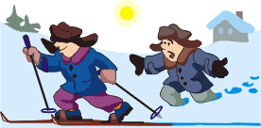
Qalin qorda qaysi bolaga yurish oson:Chang`idagimi yoki chang`isizmi?

Slide 4
Dars Mavzusi
Bosim.
Bosim birliklari

Slide 5
Dars maqsadi
Men bilishim kerak ….
Men o`qishim kerak….

Slide 6
Dars maqsadi
Men bilishim kerak:
-bosim nima;
-qanday harf bilan belgilanadi;
-o`lchov birligi nima?
-formulasi
-Bosim qanday hisoblanadi.
Turmishda va texnikada bosim?

Slide 7
Dars madsadi
Men organishim kerak
-bosim formulasini masala yechishda qollash;
-Turli yuzalarda bosim qanday bo`lishini bilishim kerak.

Slide 8
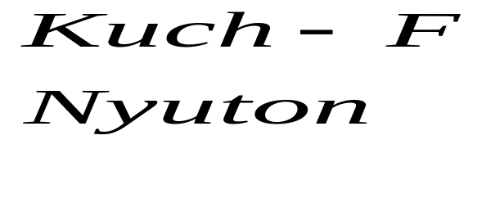
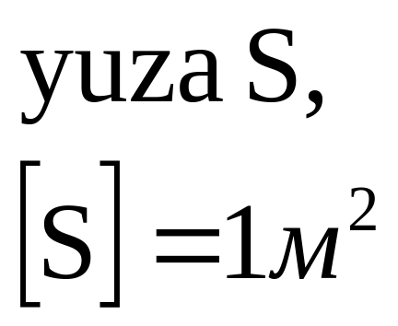
- Kuch
yuza
Notes:
- Площадь опоры.

Slide 9
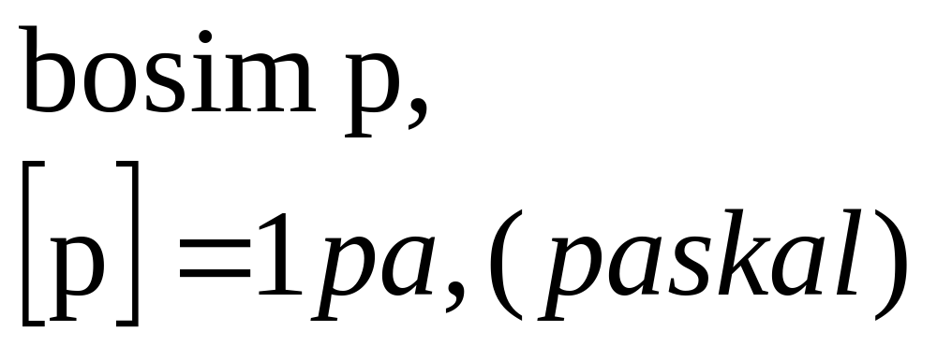
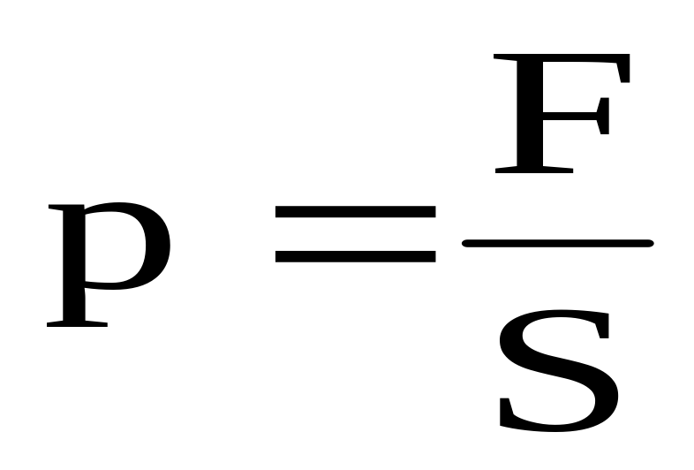
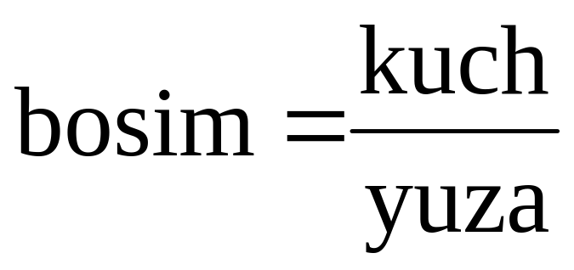

Slide 10
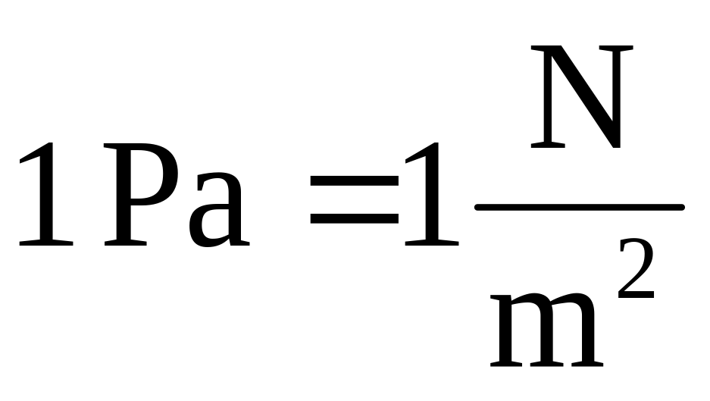
Bosim o`lchov birliklari
1 кpa = 1000 pa (kilopaskal)
1 gpa = 100 pa (gektopaskal)
1 pa = 0,001 kpa
1 pa = 0,01 gpa

Slide 11

BOSIM
Yuzaga tik ravishda ta`sir
quluvchi kuchga bosim deyiladi

Slide 12
paskallada ifodalang
5 kPa, 0,2 кPа, 20кPа
kilopaskalga aylantiring:
400 Pа, 2000 Pа, 60000 Pа

Slide 13
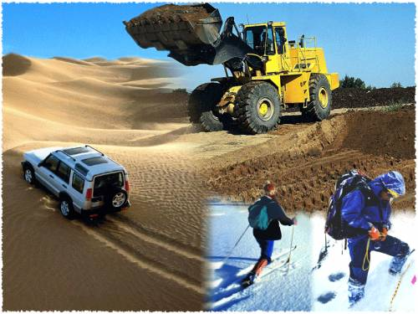
Qaysi birining bosimi katta?

Slide 14
Qalin qorda qaysi bolaga yurish oson:Chang`idagimi yoki chang`isizmi?

Slide 15
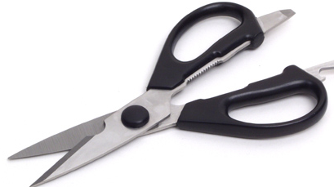
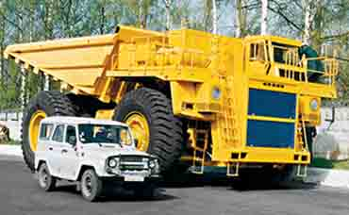
BOSIMNI KAMAYTIRISH VA OSHIRISH
oshirish р
kamaytirish р

Slide 16

NATIJA
Bilar edim
Bilib oldim…..
O`rgandim…..

Slide 17

Quyidagi savollarga javob bera olasizmi?

Slide 18
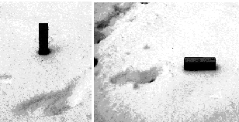
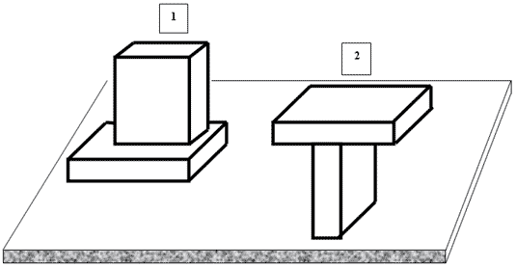
1
1
2
2
а)
б)

Slide 19
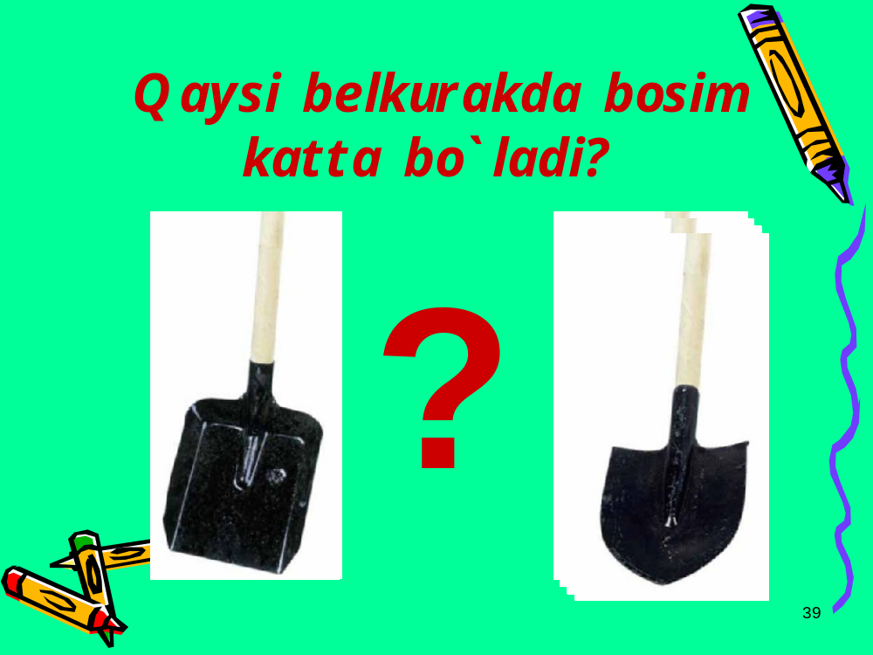

Slide 20

Nima uchun bino devorlari
Kenroq fundamentga qo`yiladi?

Slide 21
Barakalla!

